Slide 1


Koje vještine su potrebne za digitalno poduzetništvo i kako ih potaknuti
(Digitalno poduzetništvo)

Slide 2
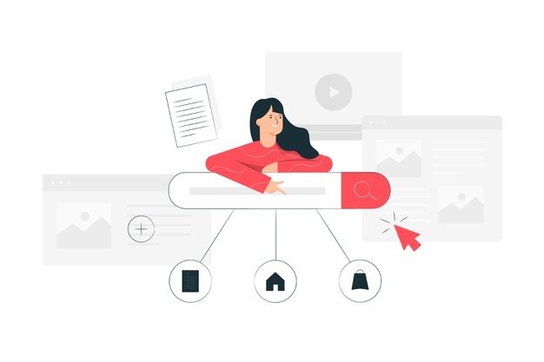
Ciljevi
Na kraju modula, moći ćete:
Izraditi web stranicu
Naučiti upravljati, unaprjeđivati i optimizirati web stranicu
Upoznati alate koji će vam pomoći da poboljšate svoju web stranicu

Slide 3

Dizajn i izrada web stranice
Web stranica je naša virtualna vitrina, pa trebamo voditi brigu o izgledu iste.
Priprema:
Pažljivo promislimo
Uzmite u obzir okruženje - javnost, njezine interese i karakteristike.
Uvažite vaš korporacijski imidž, i ako počinjete ispočetka odradite „branding”
Postavite ciljeve i dizajnirate vašu web stranicu

Slide 4

Dizajn i izrada web stranice
2. Sadržaj:
Definirajte sadržaj i kako ćete ga izložiti.
Uključite ključne riječi.
Kratki paragrafi, jednostavan jezik i zanimljiv sadržaj za vašu publiku.
NAP: Ime – Adresa – Tel. broj

Slide 5

Dizajn i izrada web stranice
3. Dizajn i imidž:
“Slika vrijedi tisuću riječi”
Mock up: Skica naše web stranice
Wireframe: Vizualni prototip naše web stranice
Jednostavnost, učinkovitost i zajedničke grafičke linije.
Prilagodljiv dizajn
Istražite slične uspješne web stranice.
Manje je više: Ne koristite veliki broj fontova, ikona, slika (vodite računa o kvaliteti slika)

Slide 6
Dizajn i izrada web stranice
Korisnik će ostati na Vašoj web stranici do tri minute. Dulje od toga neće pretraživati sadržaj ili odjeljke stranice. Zato bi početna stranica trebala biti dizajnirana tako da odgovori na ovo pitanje.
Slike na naslovnoj stranici su ključne u hvatanju pažnje korisnika
Tekst je važan
Trebala bi uključiti izjave i iskustva korisnika Vaše usluge. Ako imate ljude ili čak i menadžere tvrtke koji žele nešto lijepo reći o Vama, trebali biste ih zamoliti ne samo da napišu komentar već i da navedu svoje ime, prezime i objave svoju sliku. To zapravo pridonosi povjerenju u stranicu od strane korisnika. U protivnom objavljena informacija bez stvarnih podataka mogla bi se percipirati kao lažno ime ili upitna izjava.

Slide 7
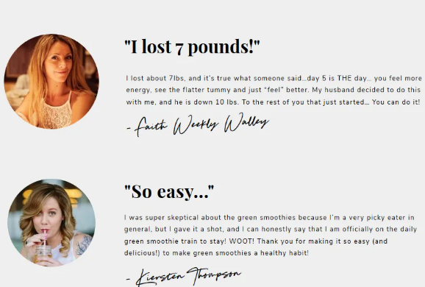
Dizajn i izrada web stranice
Primjer izjava i iskustava na web stranici Zdrava pića:

Slide 8
Dizajn i izrada web stranice
Kod izrade web stranice trebaju Vam i o slijedeći elementi:
Logo u visokoj rezoluciji i visokoj razlučivosti,
Sadržaj,
Mapa web stranice (početna stranica – o nama – usluge – novosti – kontakti),
Statistika pregleda stranice (instaliraj na Vašu web stranicu Google analitičke alate. Oni će vam pokazati koliko ljudi, postotak žena i muškaraca, dobnih grupa posjećuje Vašu stranicu dnevno, mjesečno i godišnje.

Slide 9
Dizajn i izrada web stranice
Kod izrade web stranice, prvi korak je odabrati ime web stranice i provjeriti dostupnost.
Kad odaberete ime idete na drugi korak: nabavite web hosting i domenu.
Web hosting je mjesto gdje će vaši dokumenti biti pohranjeni.
Domena je ime web stranice.

Slide 10
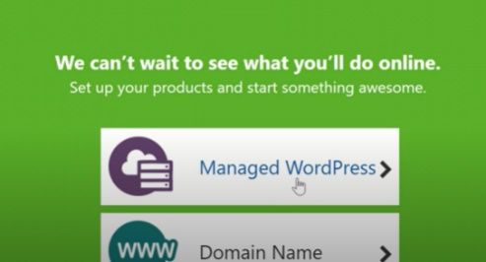
Dizajn i izrada web stranice
Dosta je programa koje možete koristiti za izradu web stranice i možete birati između raznih predložaka.
WORDPRESS menadžment sustavom, jer je lagan za korištenje, njime se lako upravlja, može se prilagoditi korisniku, a da ne morate znate programirati ili kodirati.

Slide 11

Dizajn i izrada web stranice
4. Implemenatcija:
Oživite web stranicu.
WordPress vodič :
Korak 1: Odaberite hosting.
Korak 2: Instalirajte WordPress na vašu web stranicu
Korak 3: Kreirajte bazu podataka.
Korak 4: Kreirajte korisnika i dodajte ga u bazu podataka.
5. Testiranje:
      Prije nego što objavite Vašu web stranicu, potrebno je provjeriti radi li sve kako treba, jer pogreške ostavljaju loš dojam kod korisnika. Vašu web stranicu bi trebali pregledati putem različitih web preglednika
Možete zamoliti poznanike da testiraju Vašu platformu i da Vam prenesu svoja iskustva.

Slide 12
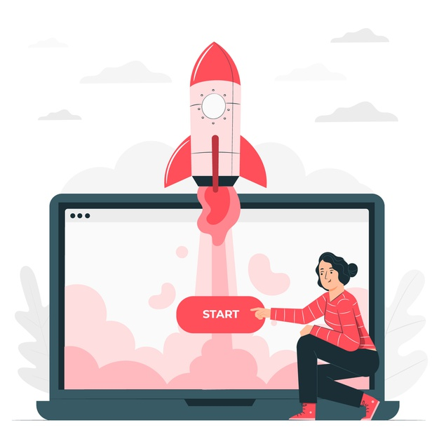
Dizajn i izrada web stranice
6. Pokretanje:
Ukoliko smo slijedili sve prethodne korake, Vaša web stranica bit će spremna za pokretanje. Međutim, navedene korake ste trebali pažljivo slijediti, jer mala pogreška može napraviti veliku štetu.
7. Aktivnosti nakon pokretanja
Sada bi trebali planirati Vašu SEO strategiju koja će Vam omogućiti da poboljšate pozicioniranje na internetu i da učinkovitije privućete više kupaca. U tu svrhu mogu se koristiti dvije korisne platforme: Google Analytics i Google Search Console.
Uvijek tražite načine da unaprijedite i kreirate novi sadržaj (koristite alate poput Powtoon or Freepik), I uvijek uzimajte u obzir mišljenje korisnika.

Slide 13



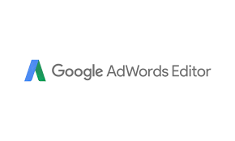

Alati za Internet marketing
Internet marketing ima više različitih područja, ali u ovom modulu mi se fokusiramo na ona najvažnija:
SEO and SEM:
“Search Engine Optimization”: skup strategija za poboljšanje vidljivosti na internetu, s ciljem da je Vaša web stranica više pozicionirana među rezultatima prilikom pretraživanja određene ključne riječi na tražilicama.
“Search Engine Marketing”: se sastoji od plaćenih oglasa na pretraživačima, i omogućuje da se bolje pozicionirate zahvaljujući sustavu licitiranja.
SEM je komplementaran SEO, nije alternativa.
Pazite na pozicioniranje Vaše web stranice na pretraživačima.
SEO
SEM

Slide 14


Alati za Internet marketing
Društveni mediji
Ljudi provode otprilike jedan sat dnevno na društvenim medijima. Prema tome, nema sumnje da su oni savršeni alat za privlaćenje potencijalnih kupaca. Postoji više društvenih medija i nisu svi isti:
-Twitter: Poruke su javne za bilo kojeg korisnika. "Tweetovi" moraju biti kratki i mogu se savršeno koristiti za promociju Vašeg posla, kada su kratki i jasni. Korisnici imaju između 31 i 45 godina. Audio-vizualni i zabavni sektor je vrlo popularan na ovim medijima.
-Facebook: Ovaj medij je jako popularan kod 20 godišnjaka i starije mladeži. Njegova se upotreba smanjuje, ali je i dalje jedan od najčešće korištenih medija. Vrlo je popularan u tehnološkom, turističkom, zdravstvenom i kozmetičkom sektoru.

Slide 15



Alati za Internet marketing
Društveni mediji
-Instagram: Ovaj društveni mediji temelji se na slikama, tako da možete objavljivati fotografije svojih proizvoda, trgovina i promotivnih akcija. Korisnici imaju između 15 i 30 godina. Sve više korisnika otkriva ovu aplikaciju pa se njezina upotreba povećava. Instagram nudi mogućnost pretplate i kreiranje profesionalnog računa. Na taj način možete vidjeti statistiku svog profila.
- YouTube: Audio-vizualna platforma. Ova platforma ima veliku temasku raznolikost i njegovi korisnici variraju između su 14 do 45 godina. Sadržaj koji tamo objavljujete mora biti kvalitetan. Viralni sadržaji su dobri za ovu platformu, jer možete ostvariti preglede, pretplatnike i dobiti komentare.
-LinkedIn: Društveni medij za tržište rada. Bitan je za poduzeće, jer Vašem poslu daje kredibilitet. Korisnici (između 30 i 45 godina) Vas mogu pronaći i pogledati Vaše radno iskustvo, kao i pitati za suradnju s Vašim poduzećem ili pitati za mogućnost zaposlenja.
Postoje alati za upravljanje društvenim medijima, poput Hootsuite I Audience.

Slide 16



Online Marketing Tools
Email Marketing
Email Marketing je posebno važan jer čini značajan dio prometa web stranice. Sastoji se od reklamnih kampanja putem e-pošte, i uključuje slanje poruka kako biste došli do novih kupaca, poboljšali odnos s trenutnim kupcima, komunicirali s kontaktima i povećali prodaju.

Slide 17
Hvala na pažnji!

